Slide 1
第50课：复杂动画
讲师：小林

Slide 2
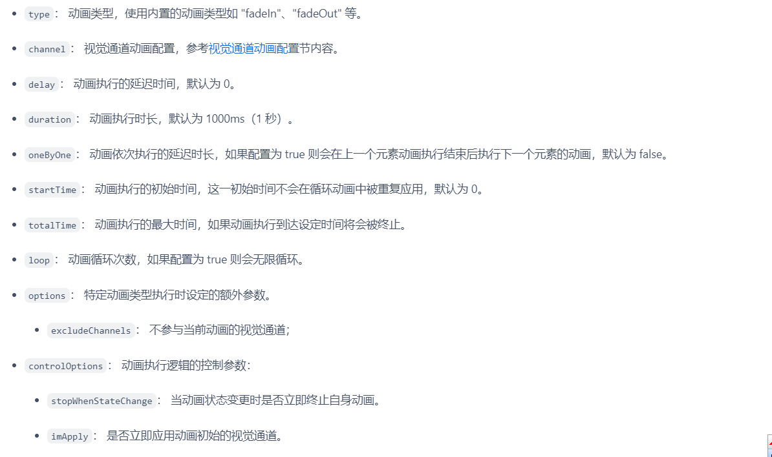
图元动画配置

Slide 3
内置动画类型
在 VChart 中，内置了一些通用的动画类型。这些动画类型可以直接在配置中使用，实现常见的图元动画效果。通用的内置动画类型包括：
fadeIn/fadeOut： 渐入渐出动画。
scaleIn/scaleOut： 缩放动画。
moveIn/moveOut： 移入移出动画。
rotateIn/rotateOut： 旋转动画。
update： 更新动画，通常用于图元更新动画（animationUpdate）。

Slide 4
矩形图元内置动画
矩形图元通常用于柱状图、直方图中，矩形图元支持以下额外的动画类型：
growHeightIn/growHeightOut： 高度生长动画
growWidthIn/growWidthOut： 宽度生长动画
growCenterIn/growCenterOut： 中心生长动画

Slide 5
arc 图元内置动画
arc 图元通常用于饼图、玫瑰图、环形进度图中， 图元支持以下额外的动画类型：
growRadiusIn/growRadiusOut： 半径生长动画
growAngleIn/growAngleOut： 角度生长动画

Slide 6
线图元内置动画
线图元通常用于折线图、面积图中， 图元支持以下额外的动画类型：
growPointsIn/growPointsOut： 点生长动画
growPointsXIn/growPointsXOut： X 方向点生长动画
growPointsYIn/growPointsYOut： Y 方向点生长动画
clipIn/clipOut： 裁剪动画

Slide 7
视觉通道动画配置
如果需要指定图元在动画执行前后具体变化效果，例如，设置图元的颜色透明度（fillOpacity）在动画过程中从 1 变化 0.3。视觉通道动画配置示例如下：
{
"animationAppear"：{
"bar"：{
"channel": {
"fillOpacity": { "from": 0.3, "to": 0.3 }
}
}
}
}
channel 配置和 type二选其一，不能同时配置，当配置了内置动画类型（type）时，channel 配置将不会生效。

Slide 8
时间线（Timeline）
时间线的组成
timeslice：动画的分片，描述了具体的某一段插值动画配置，包含相关的动画效果、动画执行时间等具体动画配置。在一个 timeline 上所有的 timeslice 头衔尾的串联在一起；
startTime：动画的开始执行时间，描述了当前 timeline 触发执行之后开始执行动画的时间；
totalTime：动画的总时长；
loop：一个 timeline 可以被设置为循环，其中包含的所有 timeslice 所描述的动画过程将会被重复的执行；
oneByOne：动画依次执行的延迟；如果配置为 true 则会在上一个元素动画执行结束后执行下一个元素的动画，默认为 false；
partitioner：动画分区器，对相应图元中的内容进行筛选，并将动画配置应用到这些筛选的图形元素上；
sort：对同一时间线上的元素进行排序。

Slide 9
时间片（Timeslice）
在一条时间线中，每个时间片是串行执行的，时间片中的构成元素包含：
effect：动画的具体执行效果，描述了具体的图元视觉通道属性插值计算逻辑。effect 可以是封装好的特定动画效果，或者由开发者配置起始状态以及结尾状态的动画配置，描述了动画的属性插值的计算逻辑。每个 timeSlice 可以配置多个effect；
duration：动画分片的执行时长；
delay：动画分片的执行前的等待时间；

Slide 10
动画效果（Effect）
动画效果（Effect）中的构成元素包含：
channel：变更的视觉通道属性，描述了插值计算开始以及结尾状态时的视觉通道属性；
easing：差值计算的缓动策略；

Slide 11
自定义动画
在动画效果（Effect）中的如果简单的 channel 配置无法满足你的需要，可以通过custom和customParameters来配置自定义动画效果：
custom：自定义动画；
customParameters：自定义动画参数； 详细使用可以参考自定义动画章节。

Slide 12
总结
animationAppear

Slide 13


案例仓库和资料
  配套实践案例仓库：
  码云： https://gitee.com/menglin1997/vchart.git
  Github: https://github.com/menglin1997/vchartCourse.git
  官方资料：
  官网：https://www.visactor.com/vchart
  GitHub：https://github.com/VisActor/VChart
  微信公众号：VisActor
  讲师微信
  公众号：VisActor

Slide 14
感谢观看，我们下节课再见！

